Slide 1
Самопрезентация новых религиозных движений в социальных сетях
Рассказов Давид 10 а, Лицей № 106 «Содружество», г. Уфа

Slide 2
Современное общество настроено против новых религиозных движений

Slide 3
Цель: анализ стратегий самопрезентации НРД в социальных сетях.
Задачи:
а) проанализировать понятие НРД и определить исследуемые объекты;
б) исследовать основные формы проявлений НРД в сети интернет
в) выделить структурные компоненты самопрезентации НРД.

Slide 4
Выбор социальной сети включал открытость для разных возрастов с преобладанием молодёжи и возможность размещения значительных по объёму текстов - «Вконтакте» .

Slide 5
В процессе исследования было сконструировано определение термина «новое религиозное движение»:
это новое, слабоструктурированное религиозное сообщество, идеология которого объясняет реальность, прибегая к сверхъестественным и магическим аргументам.

Slide 6
В социальных сетях представлены практически все типы новых религиозных движений

Slide 7
Выявлены различные типы пабликов ,которые позволяют определить основные особенности данного НРД по контенту:
Официальные страницы
Страницы, созданные отдельными поклонниками данного НРД
Сетевой мусор
Рекламные страницы по продаже главного продукта НРД – товара или услуги
Паблики-магазины
Исследовательские паблики

Slide 8
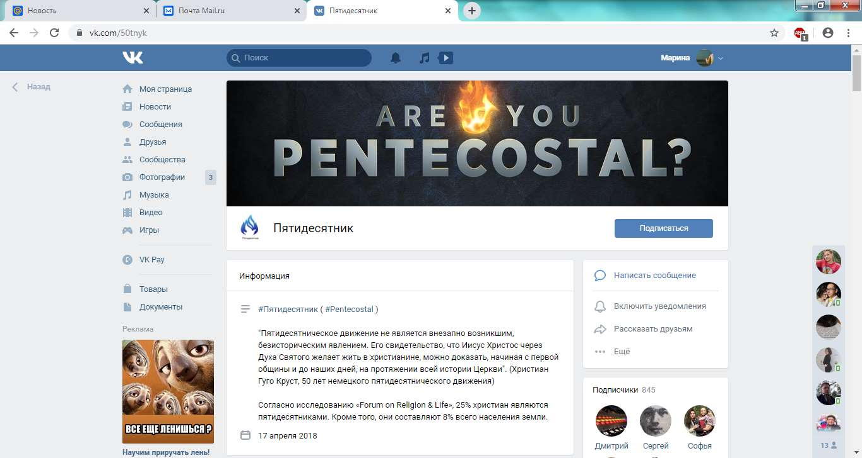
Официальная страница

Slide 9
Страницы, созданные отдельными последователями НРД

Slide 10
Сетевой мусор

Slide 11
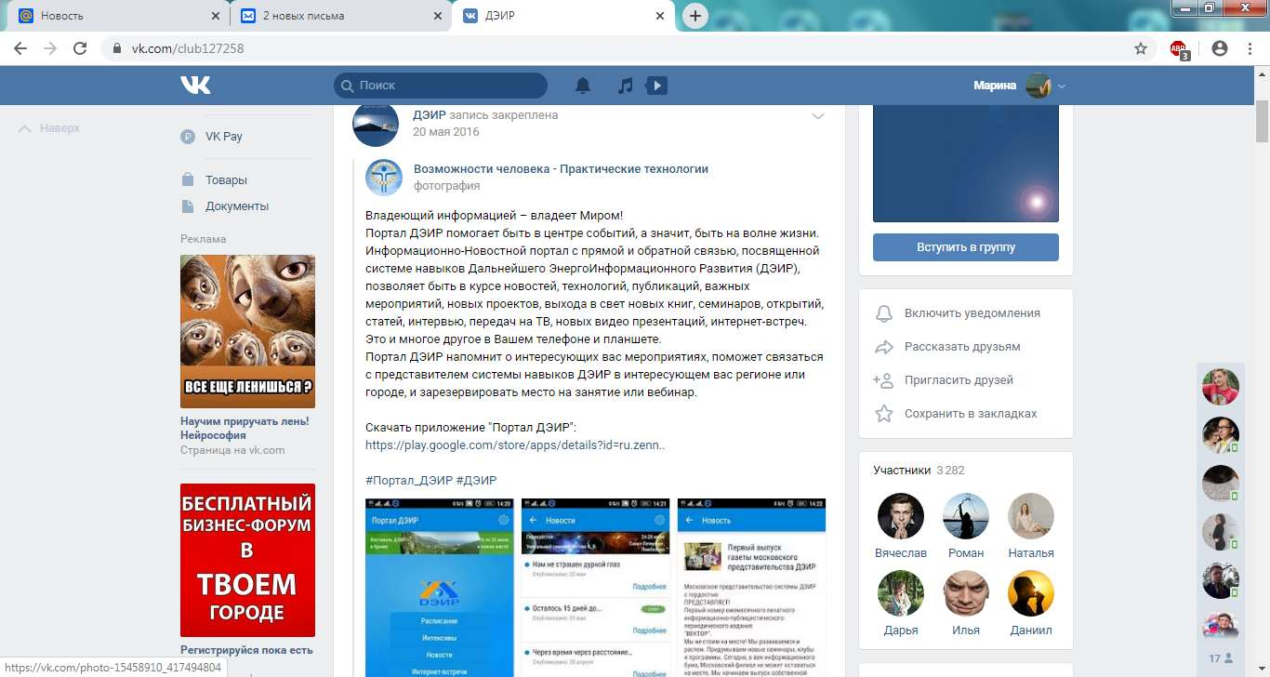
Продвижение товара и реклама

Slide 12
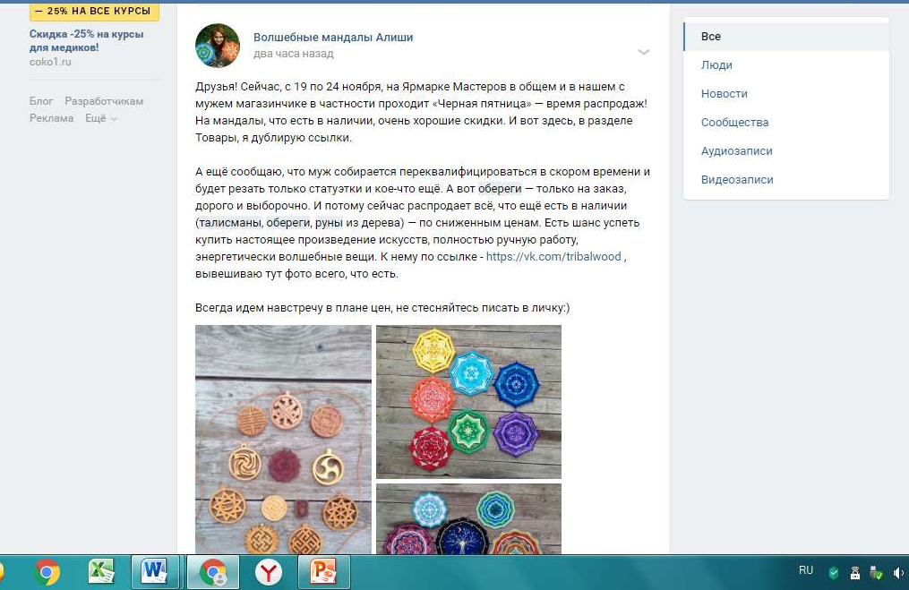
Паблик-магазин

Slide 13
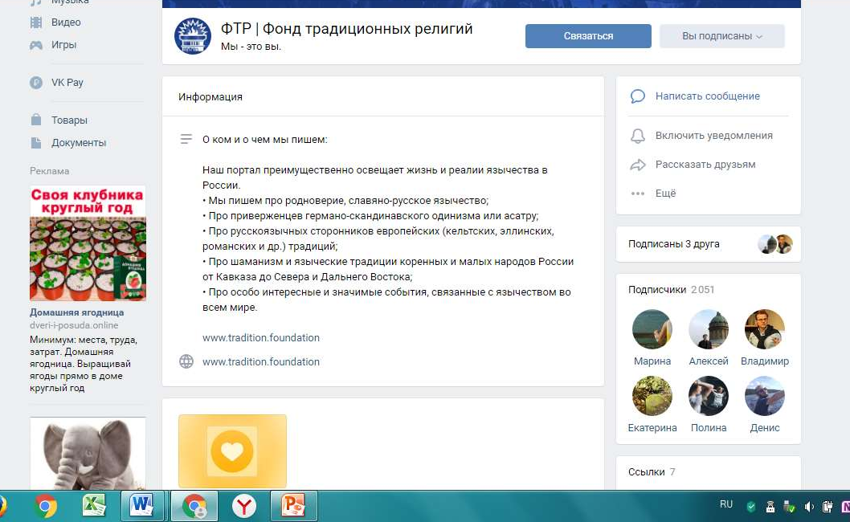
Наукообразные паблики

Slide 14
Наиболее часто встречаются страницы пятидесятников, ранее, до запрета-Свидетели Иеговы. Основное содержание пабликов - информационное. Творческая составляющая носит вторичный характер.
Практически отсутствуют паблики полемического характера. Практически нет пабликов с изложением вероучения и образовательного характера.
Наукообразные паблики пользуются меньшим успехом , чем мистические с конкретными ритуалами.

Slide 15
Мистический паблик

Slide 16
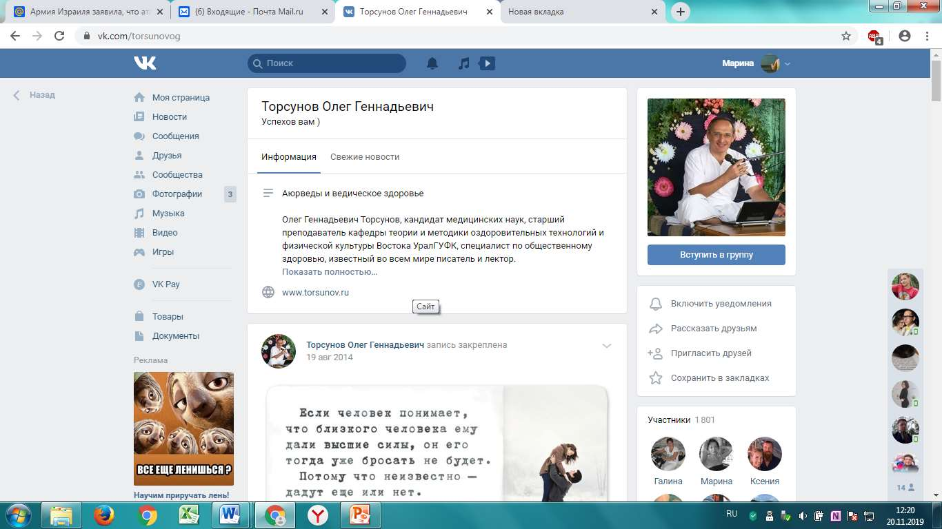
Мистический паблик

Slide 17
НРД не используют социальную сеть «Вконтакте» как элемент имиджевой стратегии, как форму привлечения новых членов и для миссионерской активности. Этот существенный элемент репрезентативных стратегий остаётся неосвоенным большинством, его потенциальные возможности не используются в должной мере.

